Slide 1
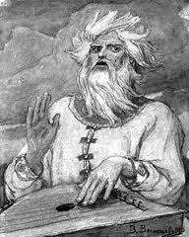
Боян — сочинитель и исполнитель песен на Руси в конце XI - нач. XII вв.. Впоследствии так стали называть певцов, сказителей, поэтов.

Slide 2
Богатырская тема в русском искусстве.
Урок музыки в 5 классе.
Учитель О.В.Белова.

Slide 3
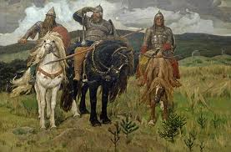

Slide 4
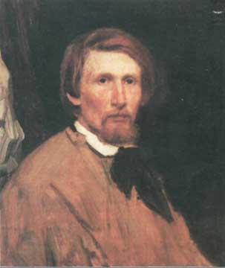
Виктор Михайлович Васнецов (1881-1926г.г.).

Slide 5
Богатыри.

Slide 6
“Симфония” от греческого значит “созвучие” - произведение для оркестра.

Slide 7
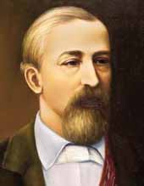
Александр Порфирьевич Бородин (1833-1887г.г.).

Slide 8
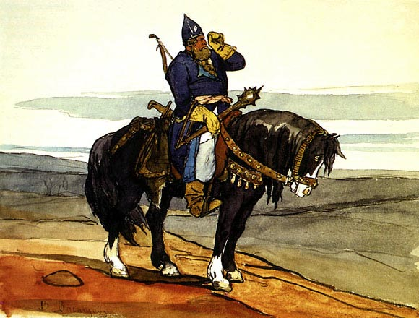
ОБРАЗ БОГАТЫРЯ И РОДИЛСЯ В РУССКОМ ИСКУССТВЕ КАК ОБРАЗ МОГУЧЕГО ЗАЩИТНИКА РОДИНЫ.
«Богатырь на коне»

Slide 9
Вывод урока:
Испокон веку русский богатырь стоял на страже своей Родины и покоя своего народа, охраняя границы родной земли, что и нашло отражение в картинах известных русских художников, в былинах, в музыке композитора А.Бородина.
Девиз Ильи Муромца: “Святая Русь не пуста стоит, на святой Руси есть сильны, могучи богатыри!”

Slide 10
Вокальный раздел:

Slide 11
“Музыка может грустить и смеяться, Музыка может заставить любить и страдать, Боль и обиду, надежду и счастье Может прочувствовать и передать...”

Slide 12
Итог урока:
«Я часто, когда глядел на них, явственно слышал бетховенские или баховские звуки». В.Васнецов
Вторая Симфония А.П.Бородина – одно из лучших произведений русской и мировой симфонической музыки.

Slide 13
Спасибо за внимание.

